Slide 1
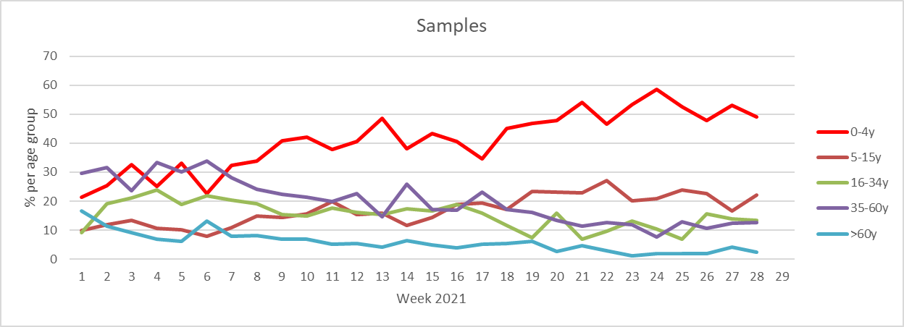
KW28: 126 Einsendungen
33 Arztpraxen
2020/21 Sentinel bis KW27: 5645
2019/20 Sentinel
gesamt: 4637
80% positive Virusnachweise
Rekrutierung neuer Sentinelpraxen
keine Influenzavirusnachweise, 1x SARS-CoV-2
NRZ Auftrag Influenza
Aktive Betreuung
Kurier
SARS-CoV-2 Diagnostik

Slide 2
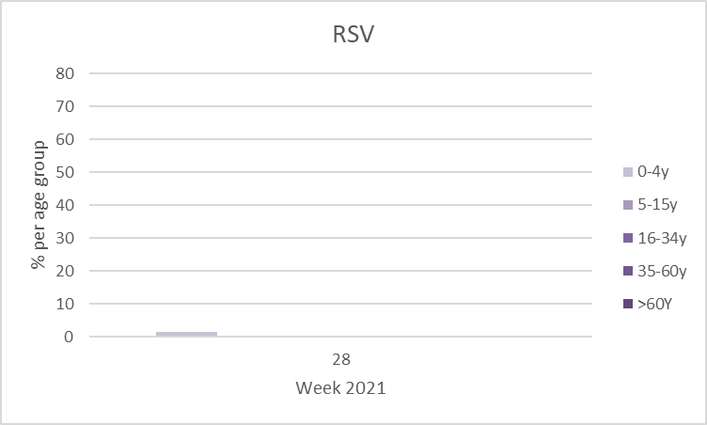
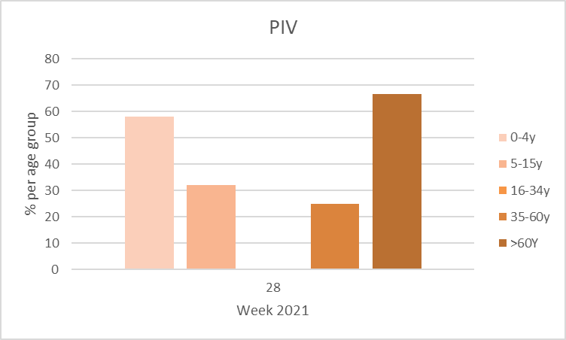
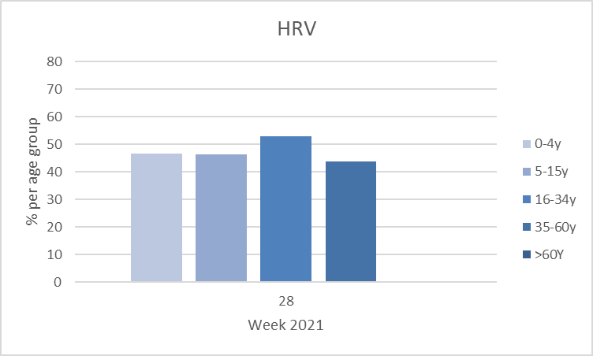
Partieller Lockdown
Lockdown
Ostern

Slide 3
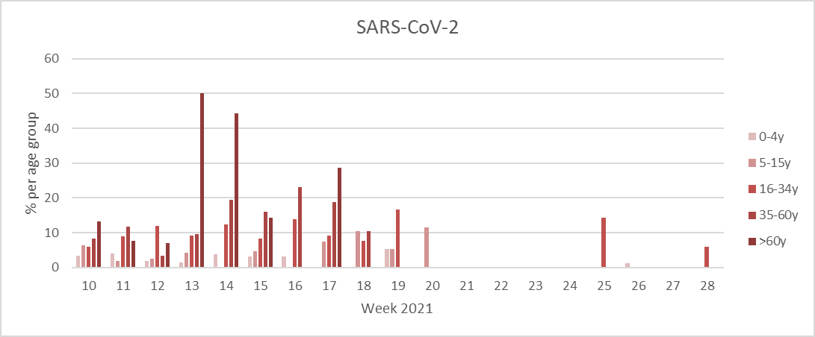
33 Jahre, geimpft, Husten

Slide 4
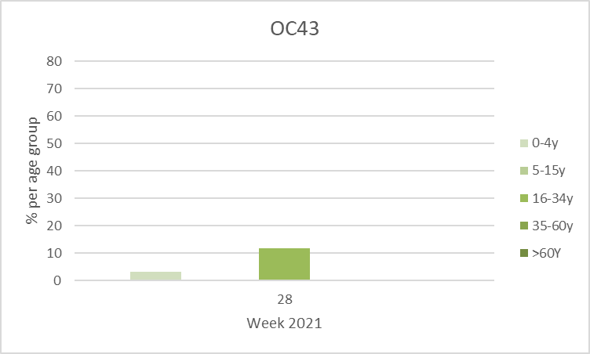
kein NL63

